Slide 1

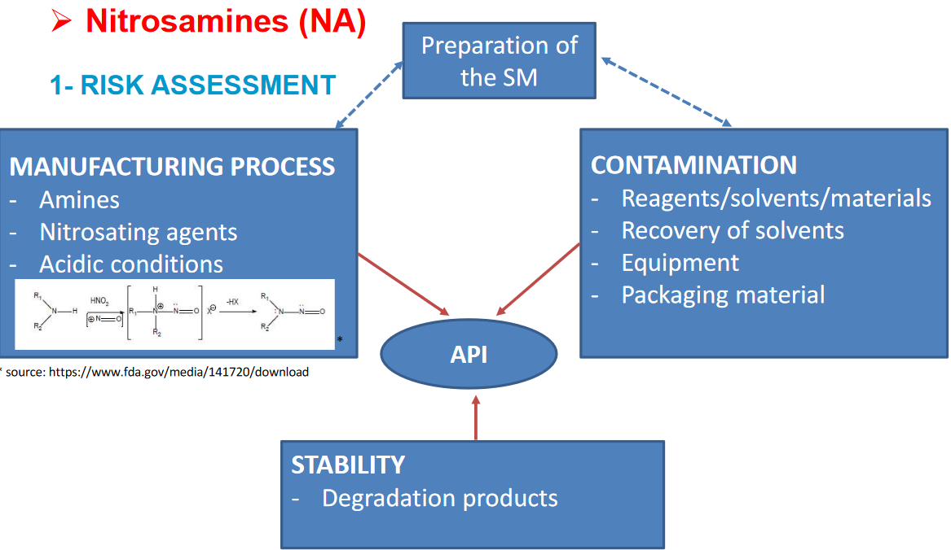

Slide 2
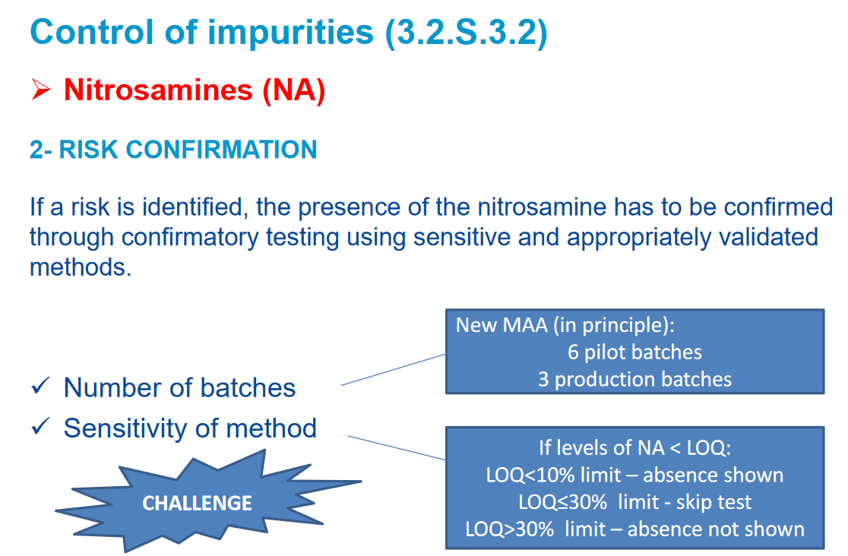

Slide 3
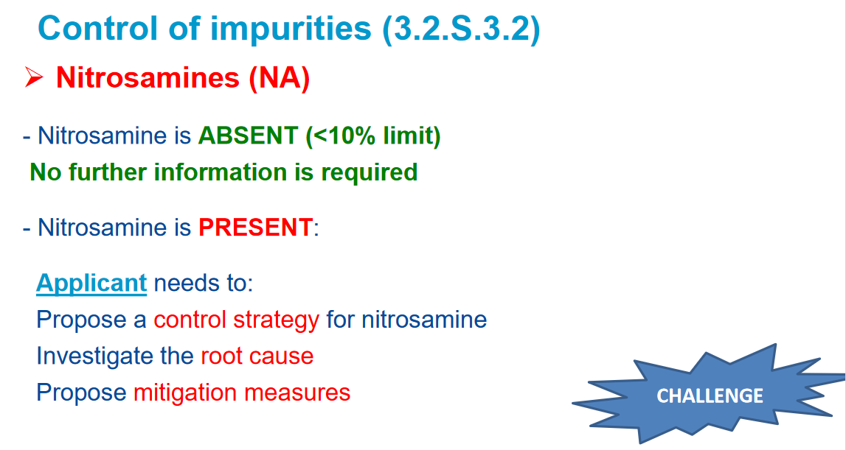

Slide 4
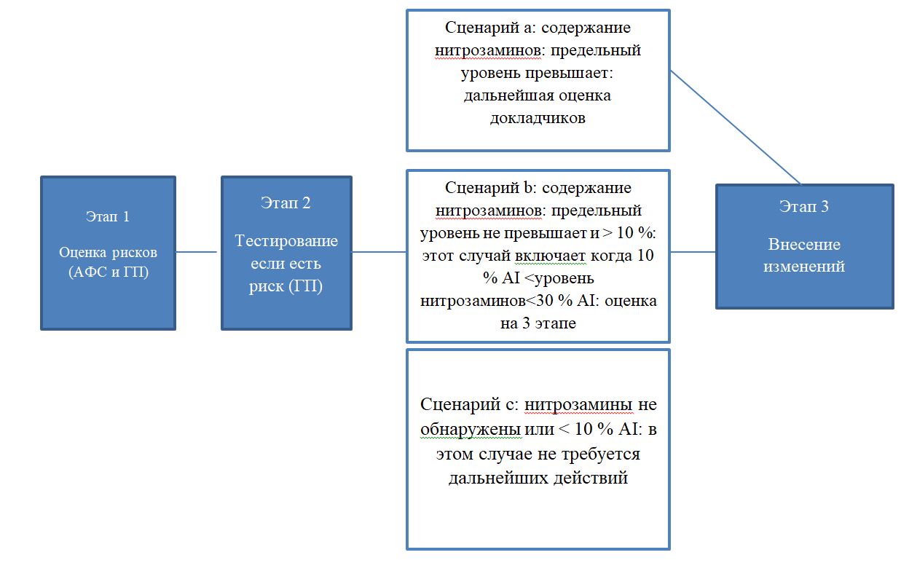
Требования к исследованиям состоит из следующих 3 шагов:

Slide 5
Предоставление результатов по этапам
Этап 1: Полная оценка риска АФС и/или ГП, включая оценку рисков вспомогательным веществам и упаковке
С подтверждением декларацией от производителя субстанции, поставщика вспомогательных веществ (по шаблону), поставщика упаковки (произвольная форма) и препарата (по шаблону) в формате письма-уведомления
Этап 2: В случае выявления риска держатели регистрационных удостоверений должны приступить к подтверждающему тестированию, чтобы подтвердить или опровергнуть наличие N-нитрозаминов.
Предоставление информации в формате письмо-уведомление и результатов тестирования
Шаг 3: Если присутствие N-нитрозаминов подтверждено, держателям регистрационных удостоверений следует принять эффективные меры по снижению риска путем представления вариантов через ВИ

